Slide 1

Линейные массивы LAX серии AT
Один из первых проектов по оснащению школы

Slide 2
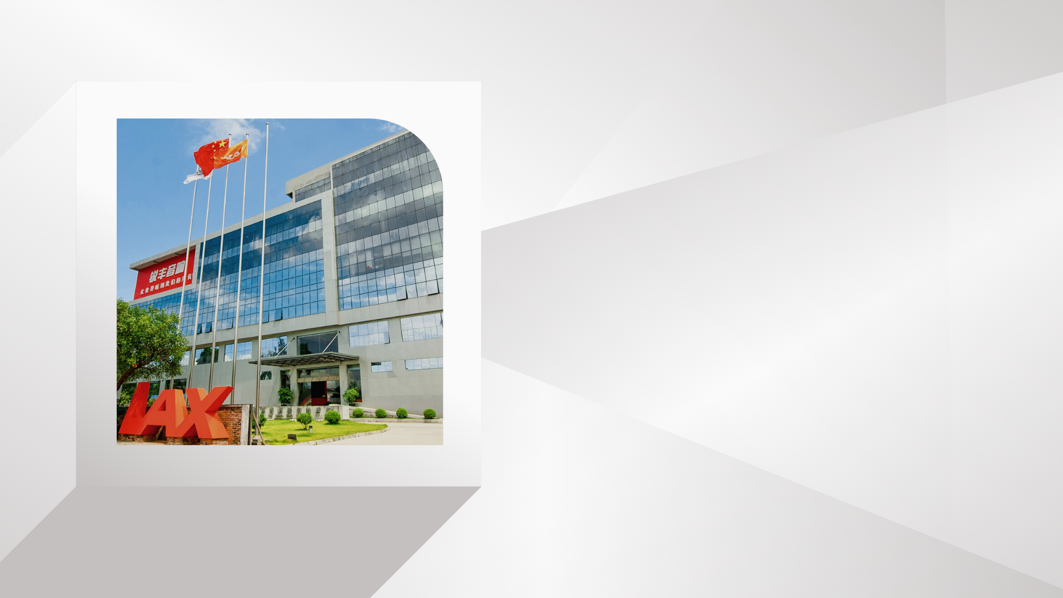
О компании
Компания основана в 1993 г. и представлена в мире
(в Австралии, Германии, Турции, Морокко, Гане, Мексике, Колумбии, представительство Юго-Восточной Азии и в РФ);
LAX сотрудничает с ведущими мировыми технологическими компаниями и использует европейские комплектующие (RCF, EIGHTEEN SOUND, B&C)
Собственное производство на территории более 2000 м² в Гуньджоу;
Свой высокотехнологичный центр измерений и испытаний
Звукоусиление спортивных объектов Олимпиады в Пекине 2022
В последние несколько лет LAX является официальным партнером Олимпийского совета Азии, реализуя проекты на спортивных объектах
Часть оборудования есть в специализированном ПО EASE

Slide 3
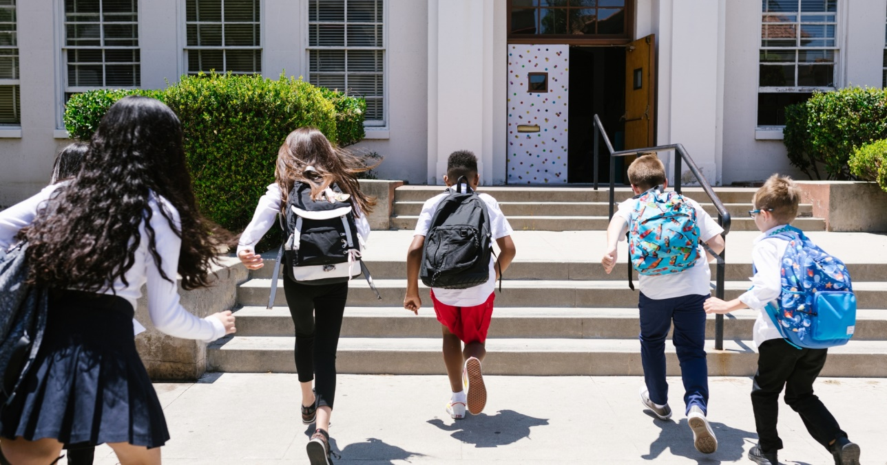
Описание проекта
Цель: Оснащение актового зала новой школы
Город: Казань
Дата реализации: Q3.2023 год
Бюджет проекта: ~ 5 000 000 руб.
Оборудование:
Модель Кол-во Назначение
AT110-V2 8 Портальная система
AT110-V2 FK 2 Подвесные рамы
AT218B 2 Сабвуферы
DS408 1 Системный процессор
MT1300 2 Усиление для сабвуферов и топов
AT12M 2 Напольные мониторы
A5 1 Усилители для мониторов
TR10A 2 Фронтфилы
LX-352 4 Уличная озвучка
LP-8733III 1 Микшер усилитель для уличной озвучки

Slide 4
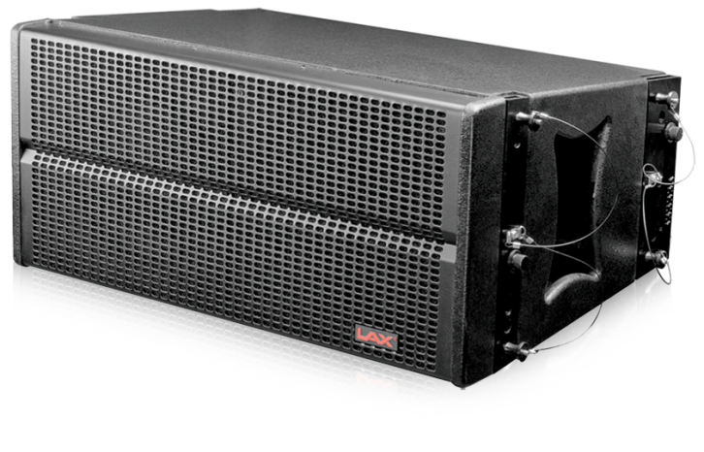
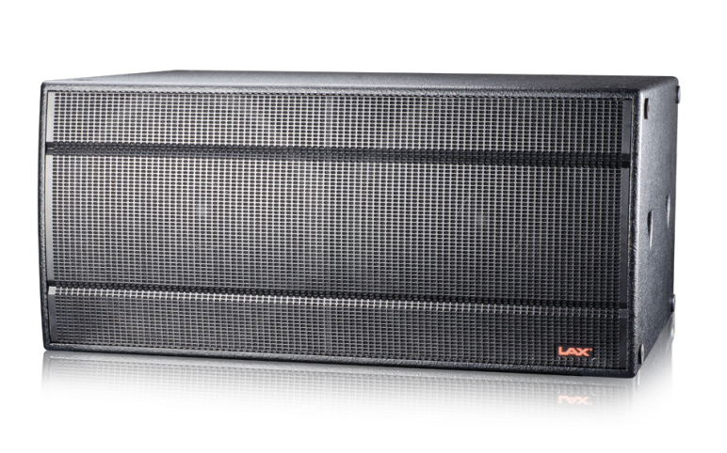
Подробнее о линейных массивах
AT110-V2 / AT110-V2 (Waterproof)
Пассивный элемент линейного массива.
Динамики: 1 × 10" + 1 × 3"
SPL: НЧ/ВЧ: 127 дБ (длительно) / 133 дБ (пик)
Дисперсия (Г х В): 100° × 10°
Мощность (AES): ВЧ: 75Вт / НЧ: 300Вт
http://laxpro.ru/products
AT218B / AT218B (Waterproof)
Пассивный сабвуфер для линейного массива.
Динамики: 2 × 18"
SPL: НЧ/ВЧ: 136 дБ (длительно) / 142 дБ (пик)Мощность (AES): 1800Вт
AT110-V2 FK
Рама для подвеса линейного массива AT110-V2.
Размер: 641мм х 650мм. Вес: ~20 кг
Две точки крепления, нагрузка при подвесе на:
одну точку – 244 кг (8 x AT110-V2 или 4 ATL18B)
две точки: 488 кг (16 х AT110-V2 или 8 x ATL18B)

Slide 5
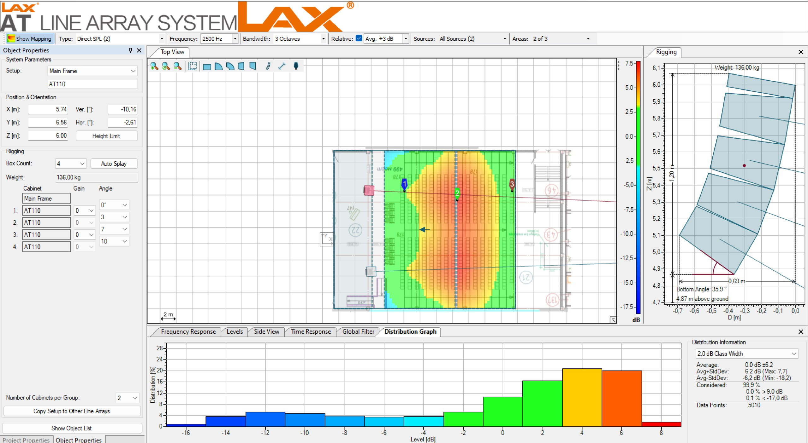
Акустический расчет 1
В базу EASE добавлено 30 моделей звуковых систем LAX.
Список обновляется

Slide 6
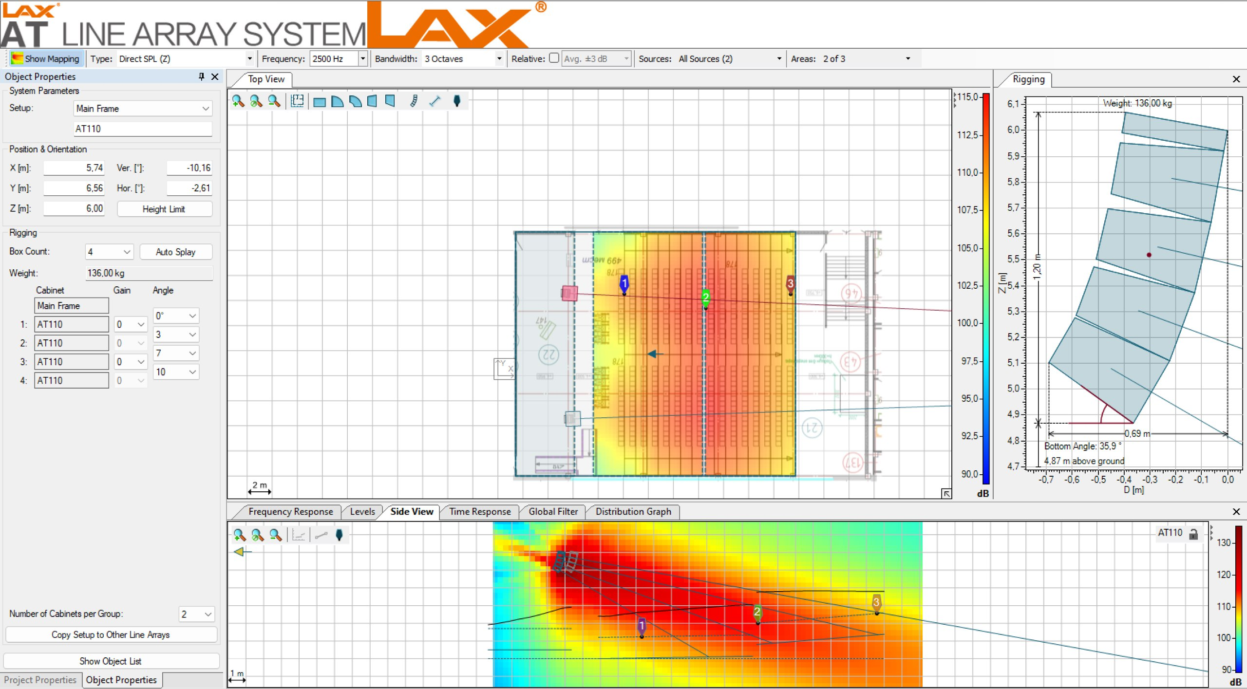
Акустический расчет 2

Slide 7
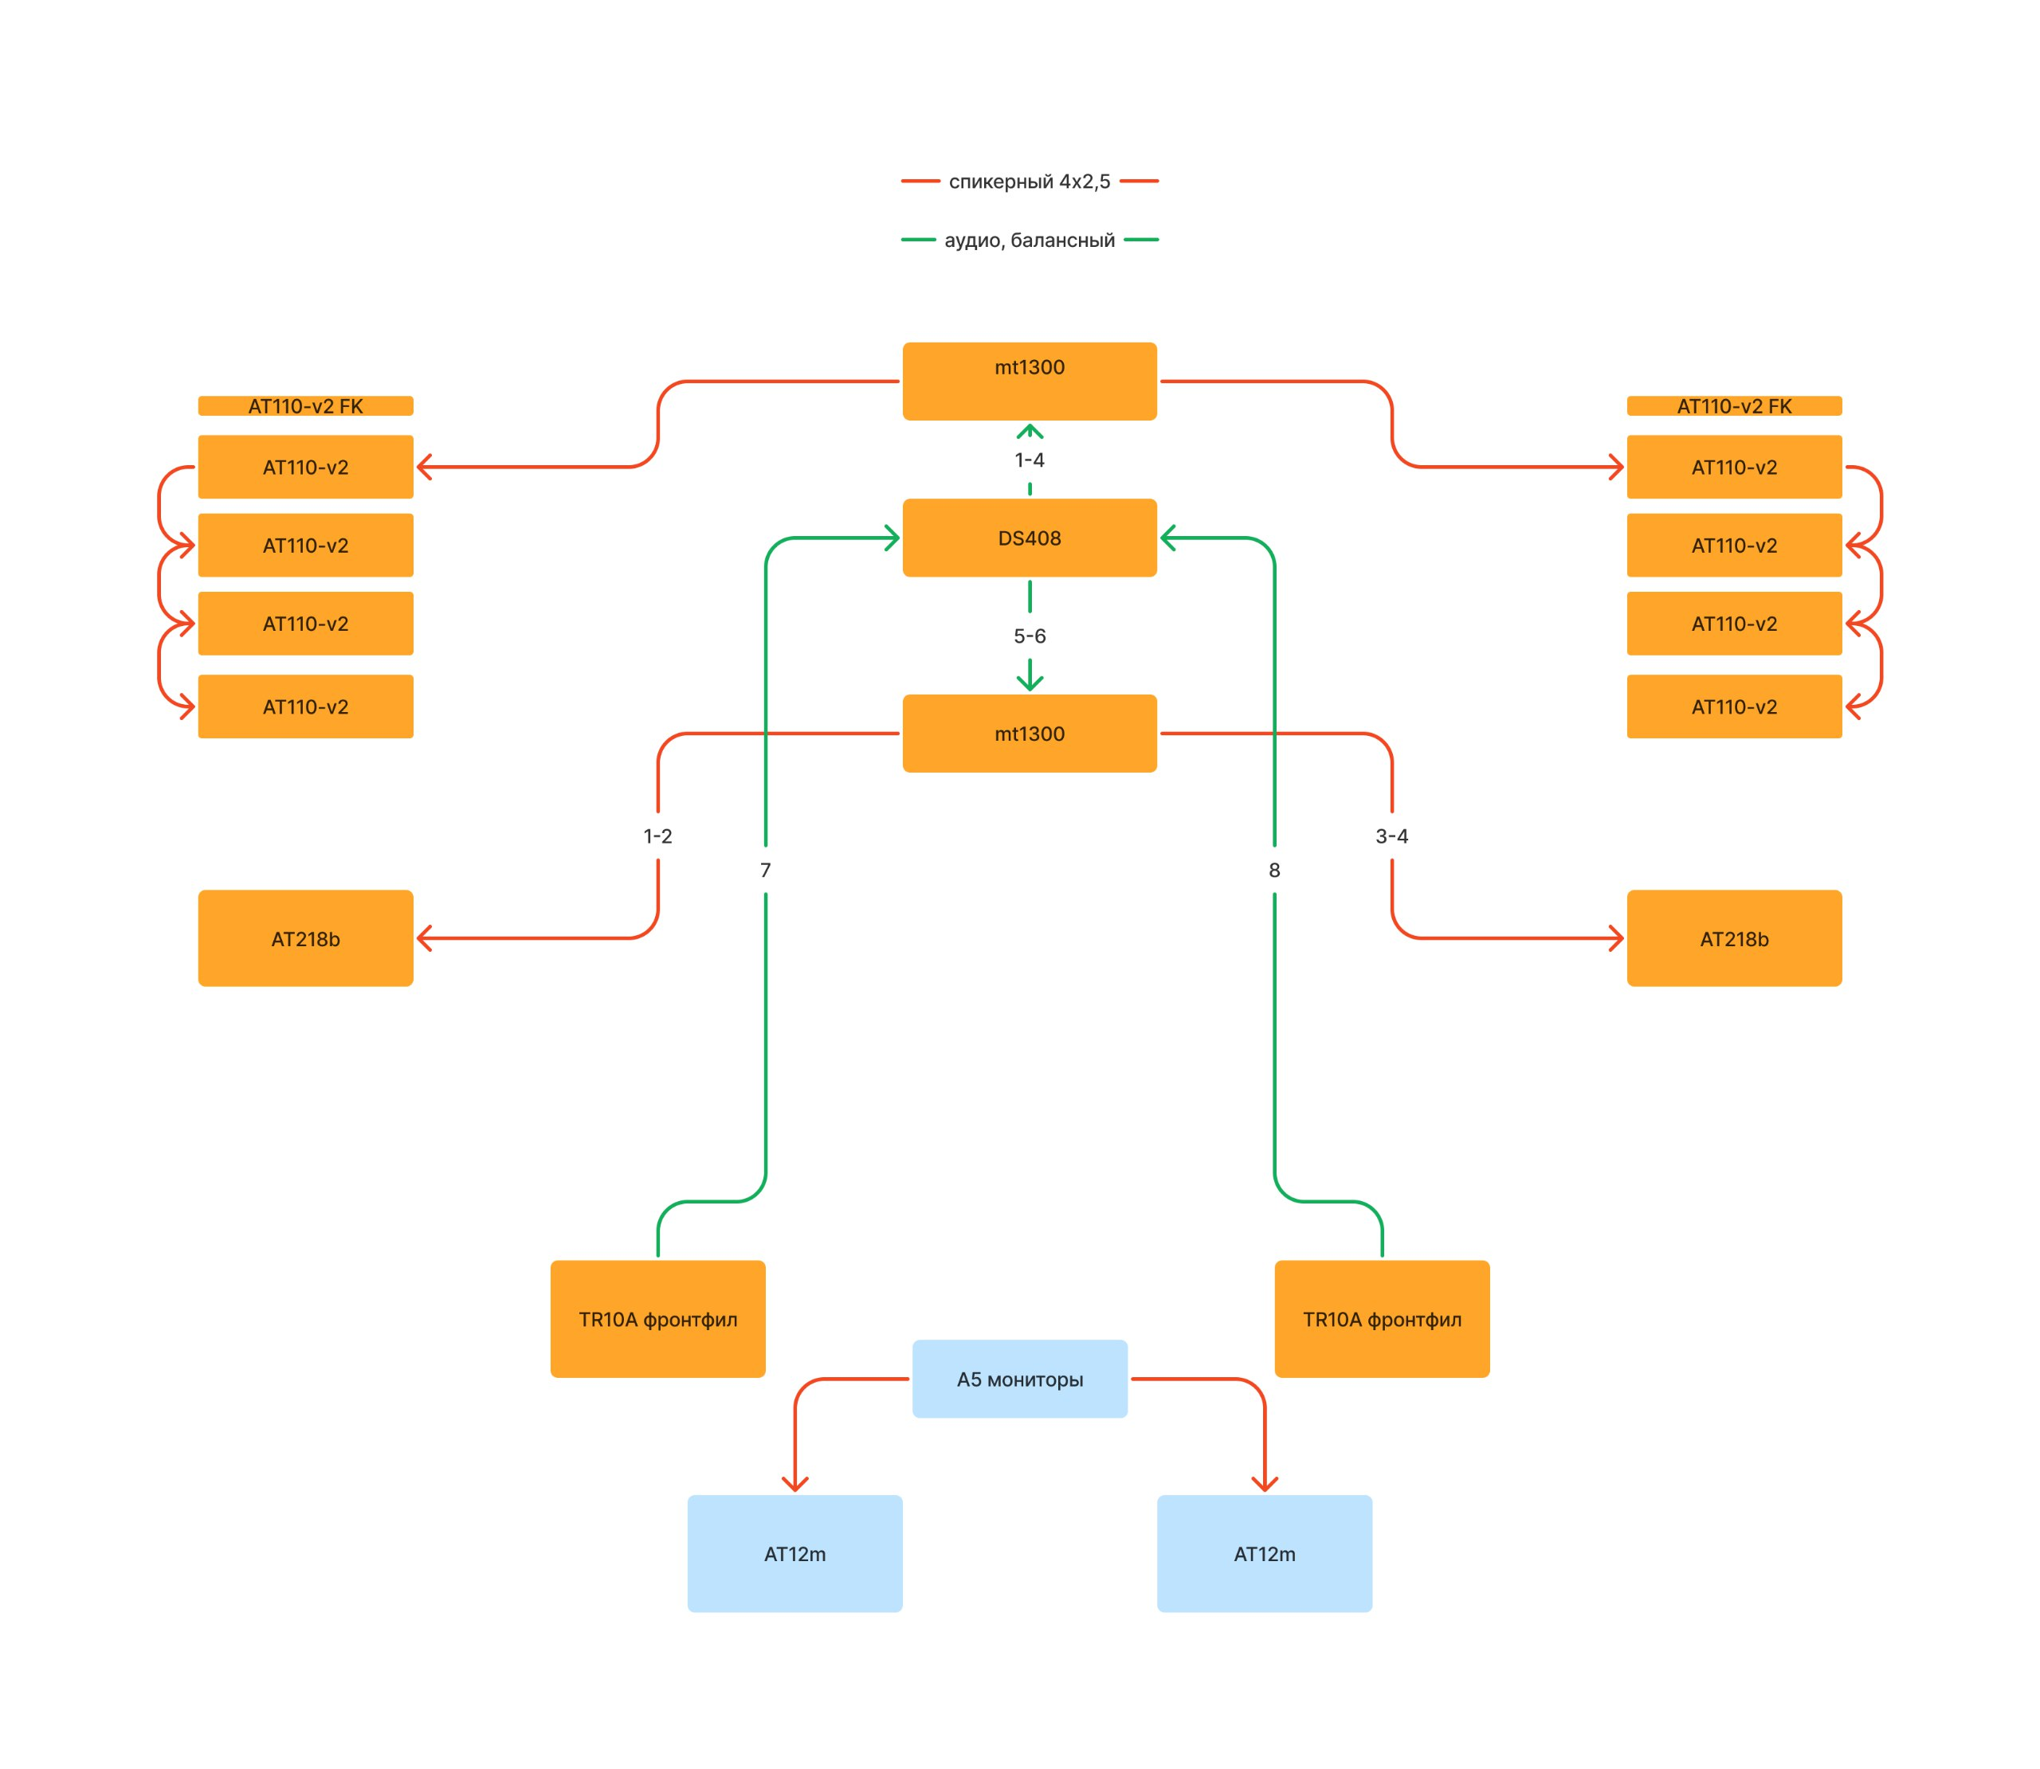
Схема подключения

Slide 8
Сложности
Проблема | Причина | Решение
Неправильно обжатый кабель для подключения процессора и сложности в настройке | Отсутствие мануала на русском языке. | Выезд инженера по звуку на объект. Подключение и настройка системы с помощью процессора DS408. Локализация мануалов на все оборудование (в процессе)
"Задранные" высокие частоты в линейных массивах | Заводской пресет создан под локальный китайский рынок с преобладанием высоких частот.
Недостаточная равномерность распределения звукового давления системы | Дефицит бюджет | Установка 2 активных громкоговорителей TR10A в качестве фронтфилов. Настройка порталов на дальнюю часть зала с помощью регулировки угла наклона и углов между элементами.

Slide 9
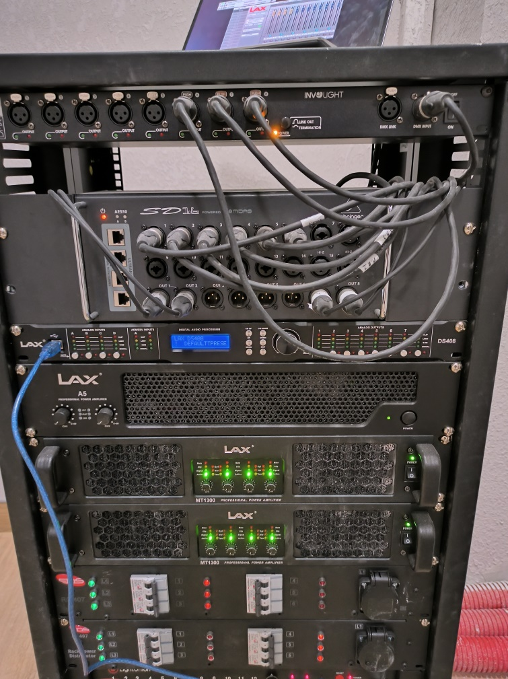
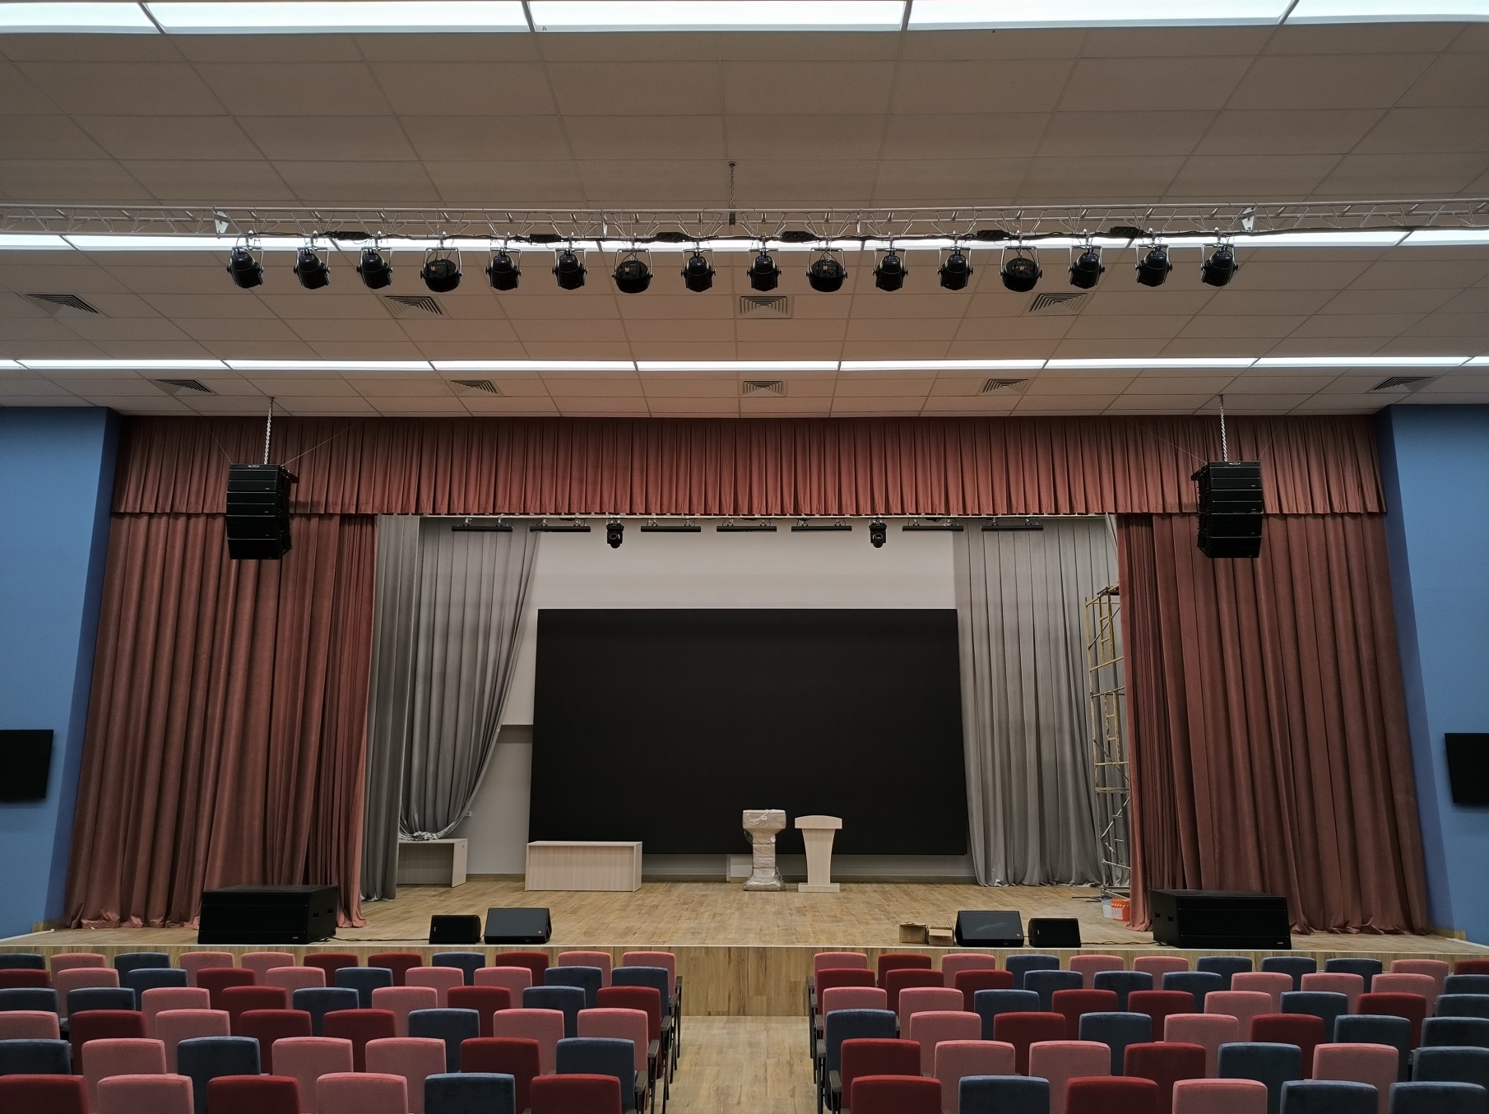
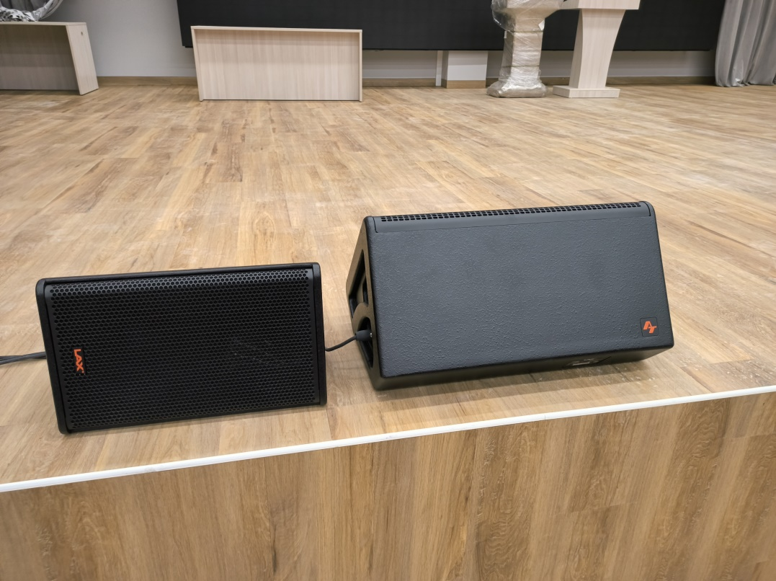
Что получилось?

Slide 10
Что в итоге?
Один из первых проектов с использованием линейных массивов в российской школе.
Благодарность партнера за помощь в решении возникших сложностей. Новые проекты на оборудовании LAX.
Опыт в проектировании и реализации проектов. Более четкое понимание задач и формирование «стандартного» предложения для оснащения типовых школ.
Пресеты на AT110-V2, адаптированные к локальному рынку.
Переведенные мануалы на процессоры.
Уверенность в надежности и качестве звучания оборудования LAX.

Slide 11


Владимир Карулин
Глава российского представительства
моб: +7 (903)724.86.18
e-mail: V.Karulin@laxpro.ru

